Slide 1

Breakdance
Lavet af storm

Slide 2
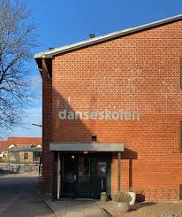
om breakdance
På danseskolen kan man danse flere forskellige stile
Dance er i forskellige grupper. Det er om fredagen på forskellige tidspunkter
Det er mega sjovt

Slide 3

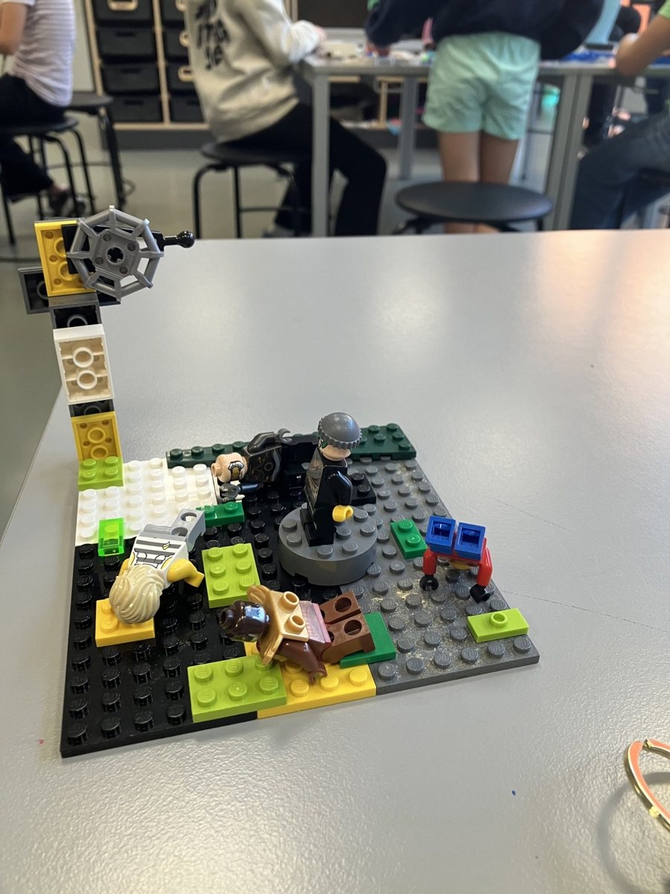
BREAKDANCe I LEGO

